Slide 1
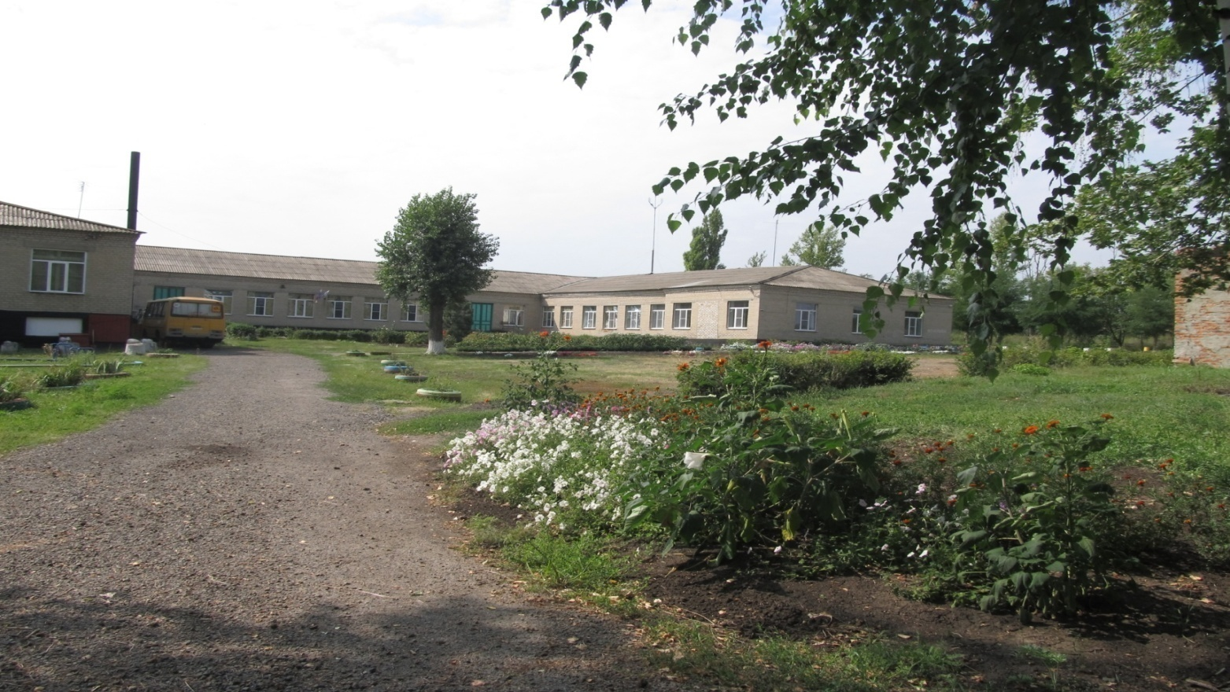
Мы готовимся к
20
19
МБОУ ТАРАСОВО – МЕЛОВСКАЯ СОШ

Slide 2
ВОПРОСЫ ГИА НА ПЕДСОВЕТЕ

Slide 3
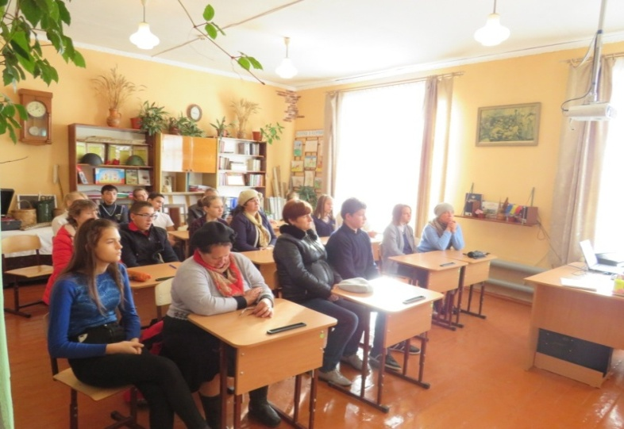
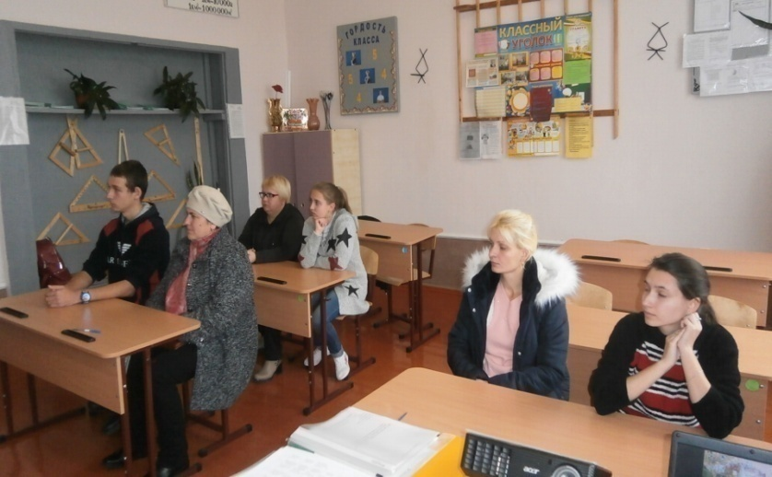
Родительские собрания

Slide 4
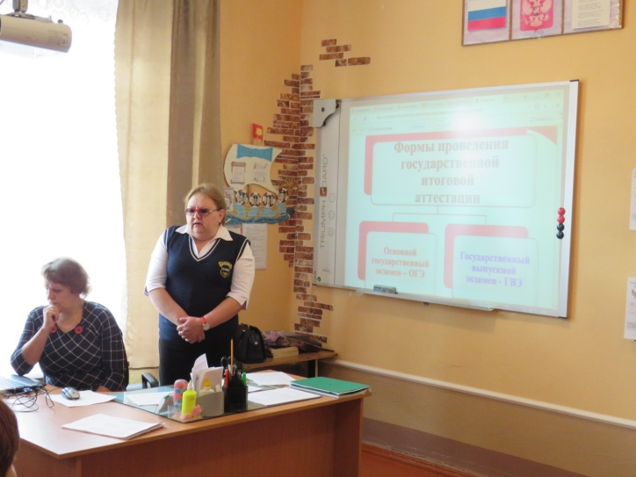
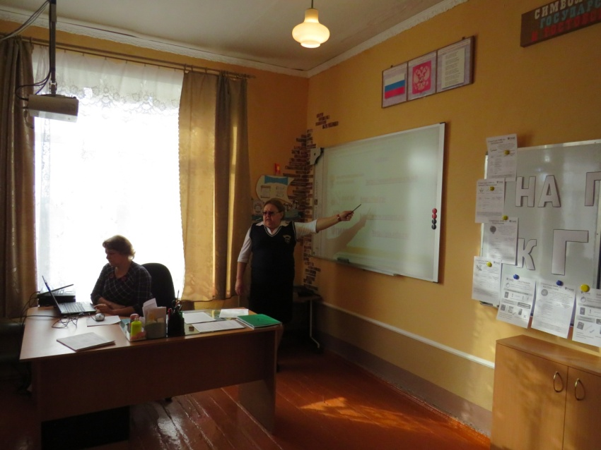
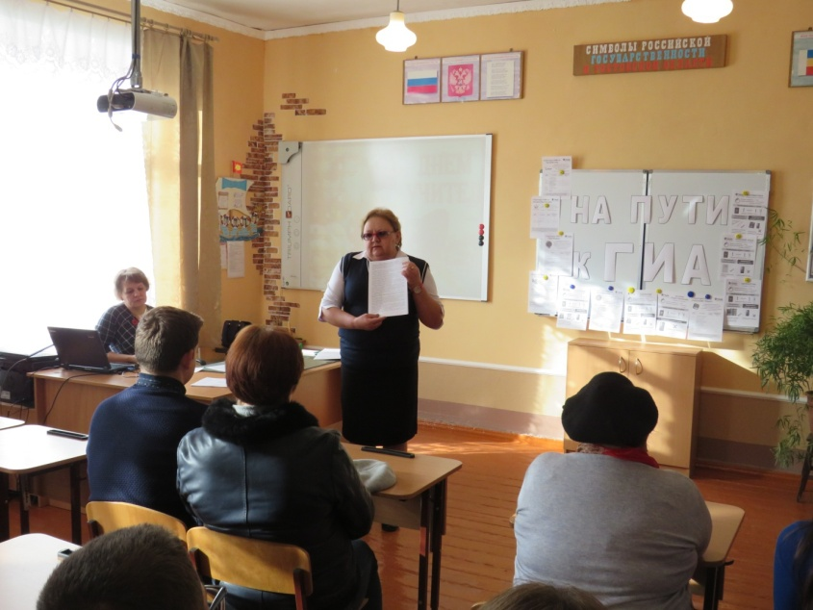
ЗНАКОМИМСЯ с нормативными документами

Slide 5
ГОВОРИМ О ЗАПРЕТАХ НА ЭКЗАМЕНАХ

Slide 6
ГОВОРИМ О ВНЕШНЕМ ВИДЕ ВЫПУСКНИКА НА ПЕРИОД ЭКЗАМЕНОВ

Slide 7
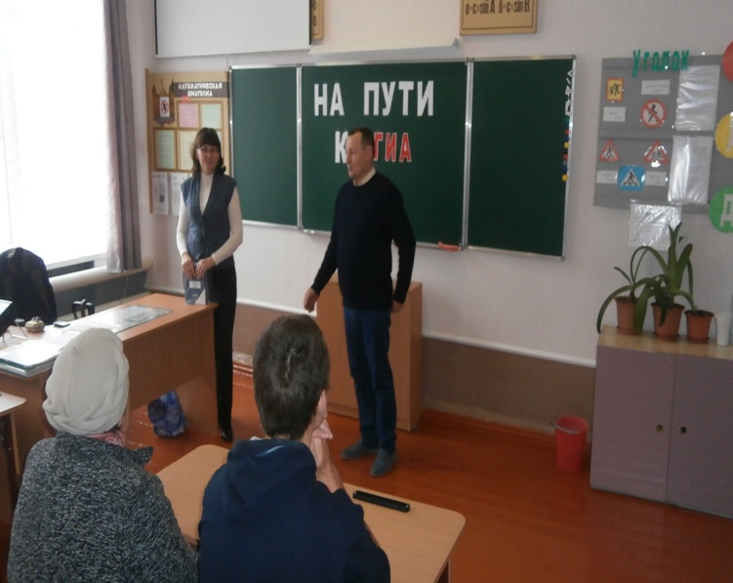
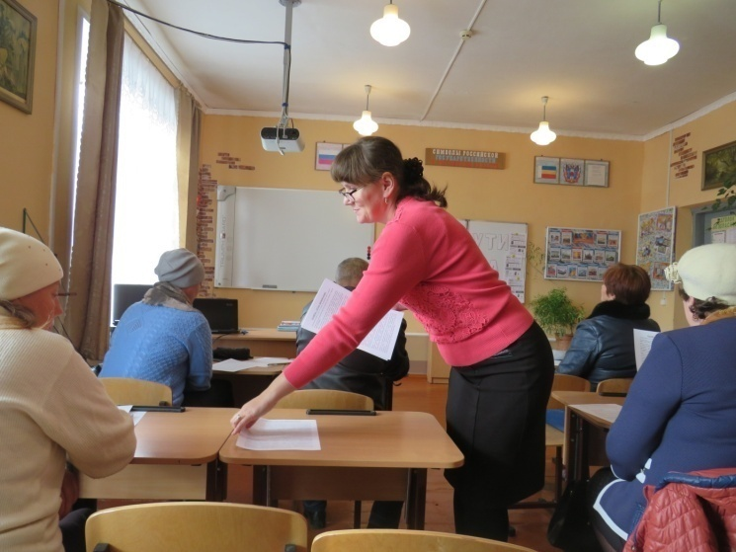
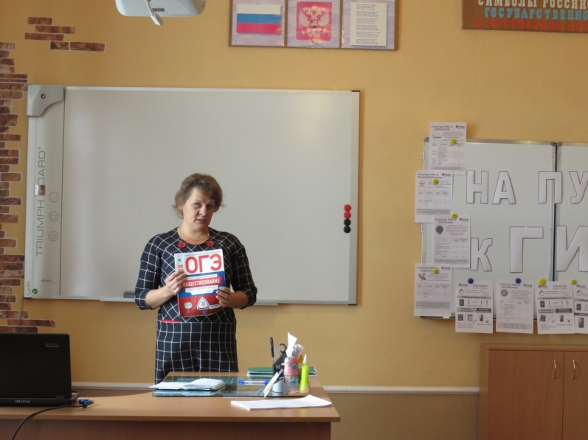
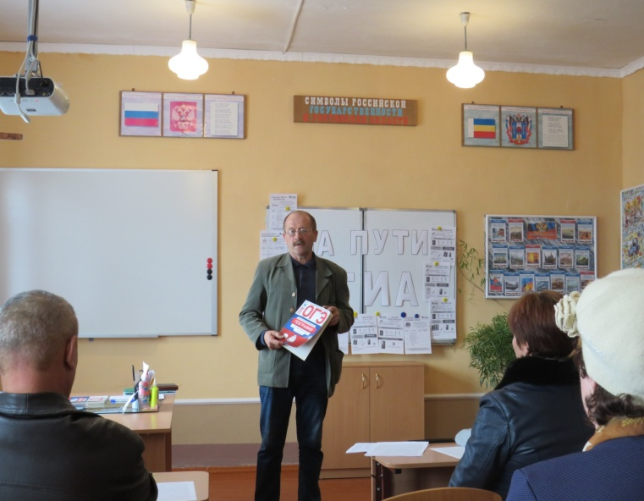
Учителя – предметники о подготовке к ГИА

Slide 8
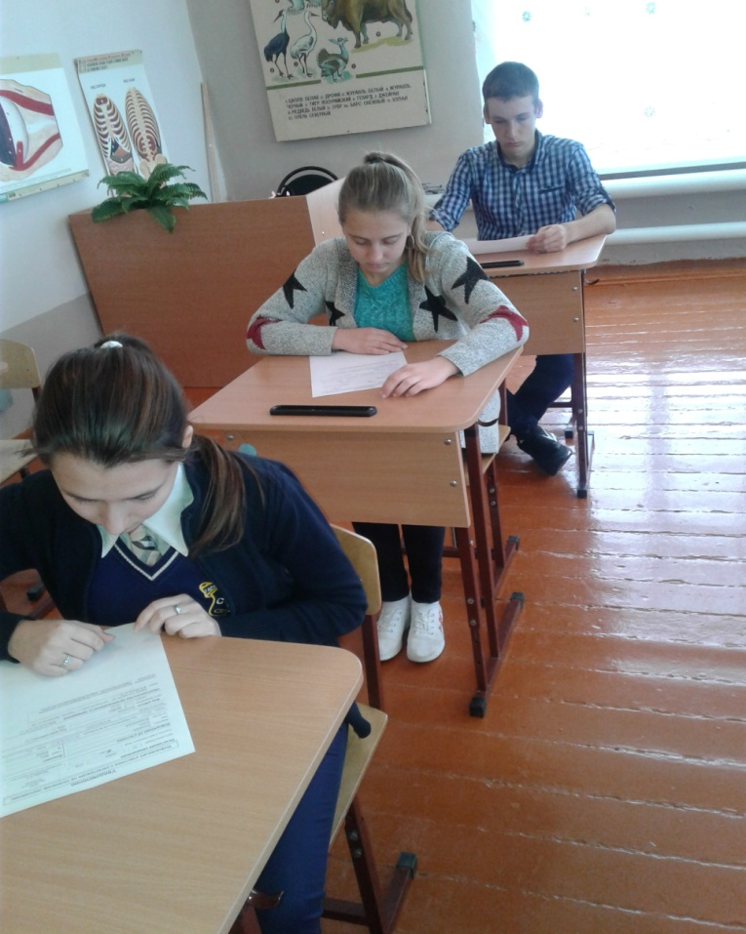
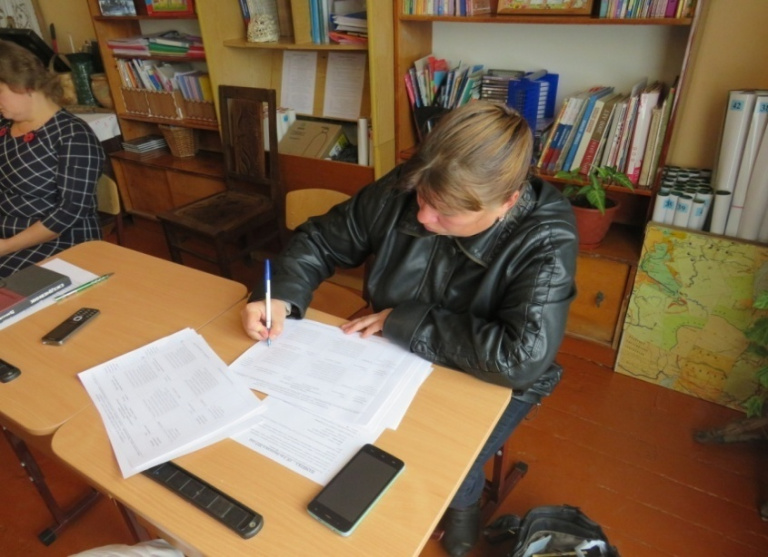
УЧАСТИЕ В АНКЕТИРОВАНИИ

Slide 9
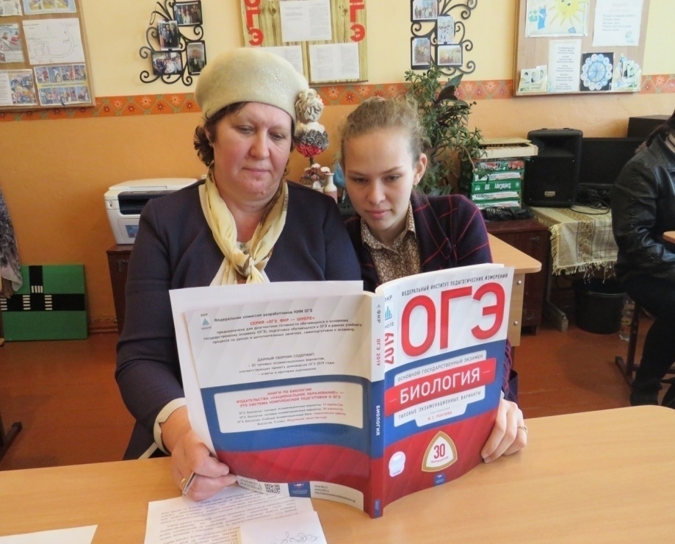
ИЗУЧАЕМ ЗАДАНИЯ

Slide 10
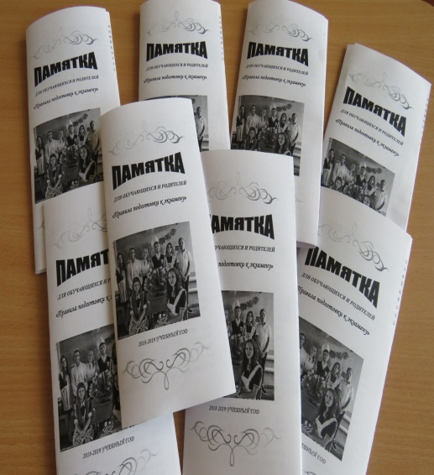
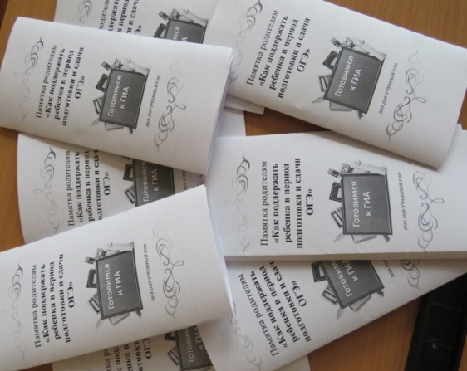
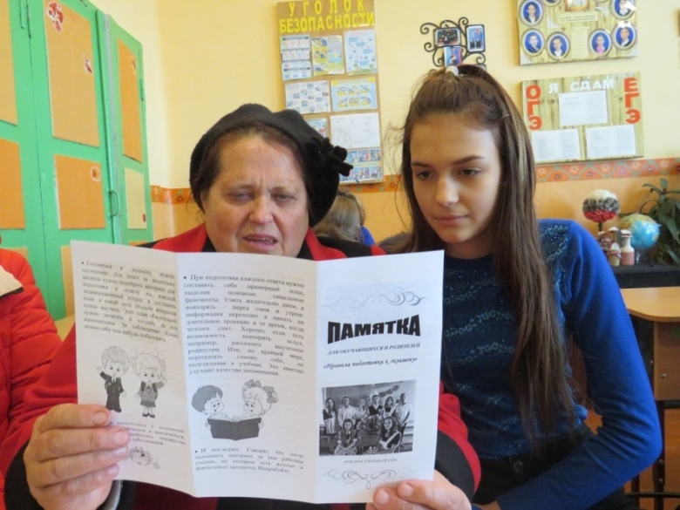
Информационные стенды и памятки

Slide 11
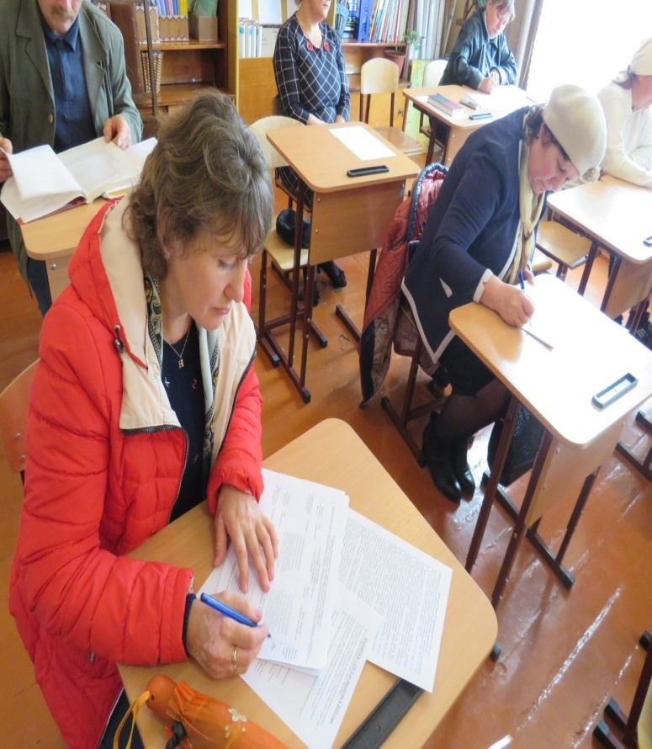
РОСПИСЬ РОДИТЕЛЕЙ ОБ ОЗНАКОМЛЕНИИ С ИНФОРМАЦИЕЙ
РОСПИСЬ ОБУЧАЮЩИХСЯ ОБ ОЗНАКОМЛЕНИИ С ИНФОРМАЦИЕЙ

Slide 12
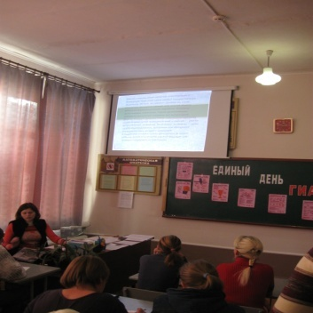
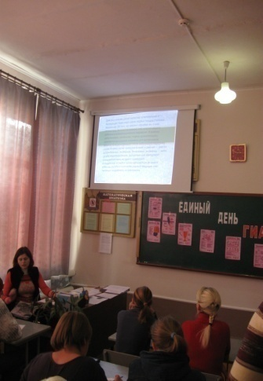
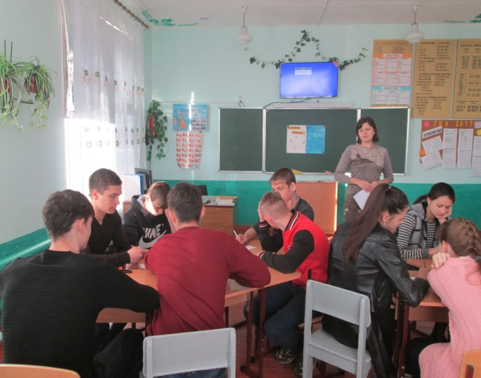
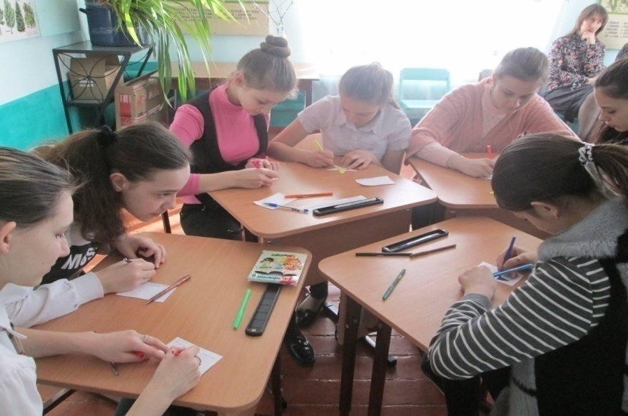
РАБОТА С ПСИХОЛОГОМ

Slide 13
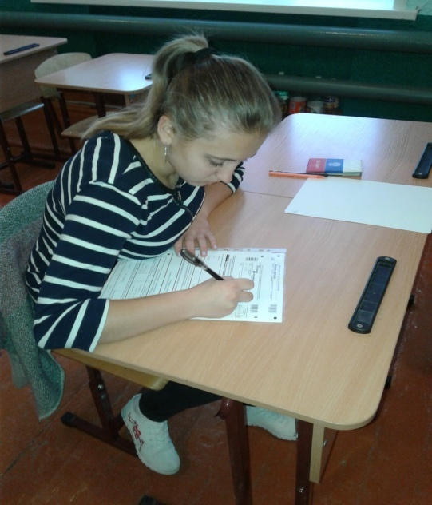
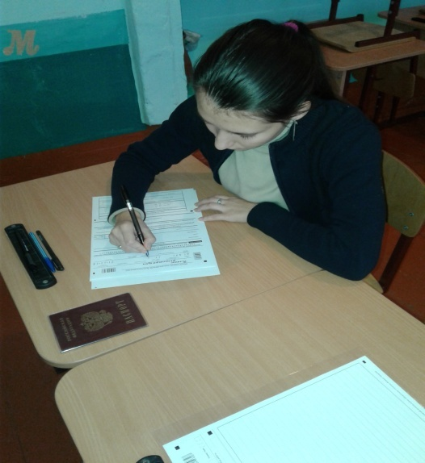
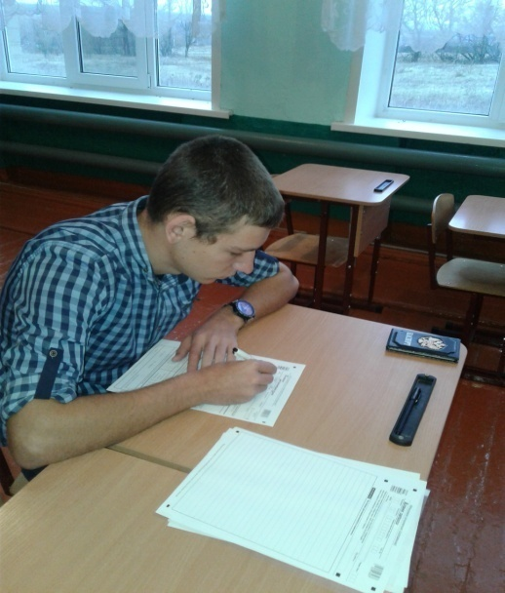
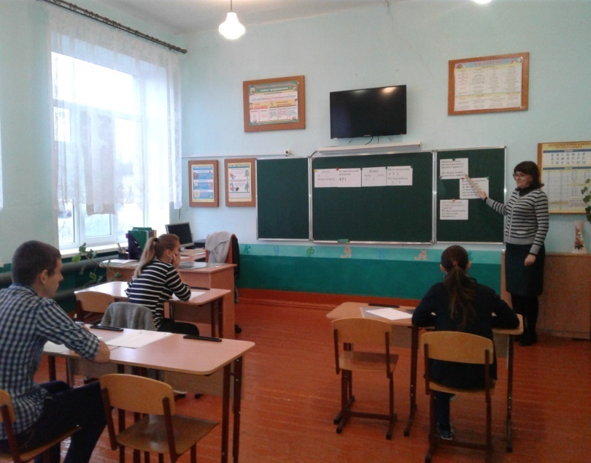
УЧАСТИЕ В ПРОБНОМ ИТОГОВОМ СОЧИНЕНИИ

Slide 14
ОНЛАЙН ПОДГОТОВКА К ГИА

Slide 15
ПРЕДМЕТНЫЕ ВЕБИНАРЫ ЕГЭ
ДОПОЛНИТЕЛЬНЫЕ ЗАНЯТИЯ ПО ПОДГОТОВКЕ К ГИА

Slide 16
НАША КОНЕЧНАЯ ЦЕЛЬ –УСПЕШНОЕ ПРОХОЖДЕНИЕ ГИА! Забудем все свои проблемы, Ведь мы же учим теоремы! Зубрим мы формулы, задачи — Сдадим! Не может быть иначе!

